Slide 1
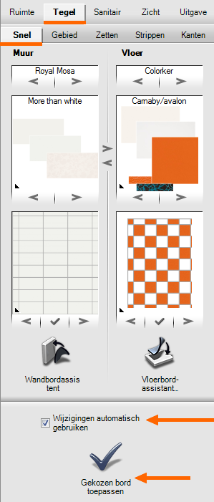
Via TEGELS | SNEL
zijn WANDBORDEN
en VLOERBORDEN
SNEL
te plaatsen

Slide 2
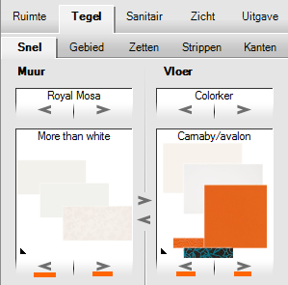
BLADER
DOOR
SETS
WAND
VLOER

Slide 3
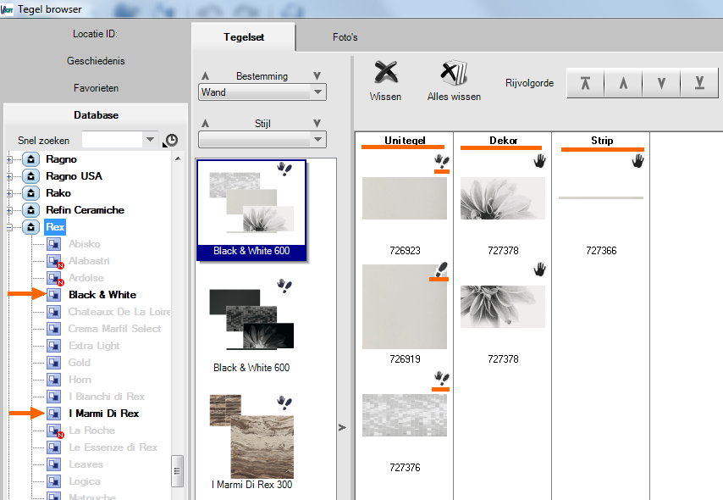
ALLEEN
SETS
WORDEN
GETOOND

Slide 4
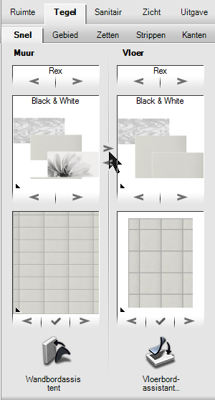
HAAL
BIJPASSENDE
VLOERTEGELSET
OP
OF
HAAL
BIJPASSENDE
WANDTEGELSET
OP

Slide 5
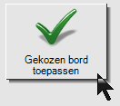
GEKOZEN
BORDEN
AUTOMATISCH
TOEPASSEN
OF
NA
ZELF KLIKKEN

Slide 6
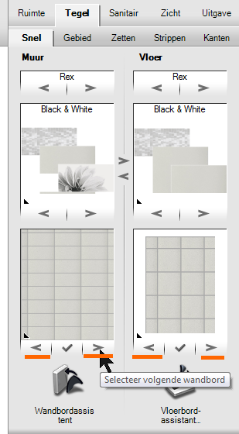
BLADER
DOOR
BORD
INDELING
(AUTOMATISCH)

Slide 7
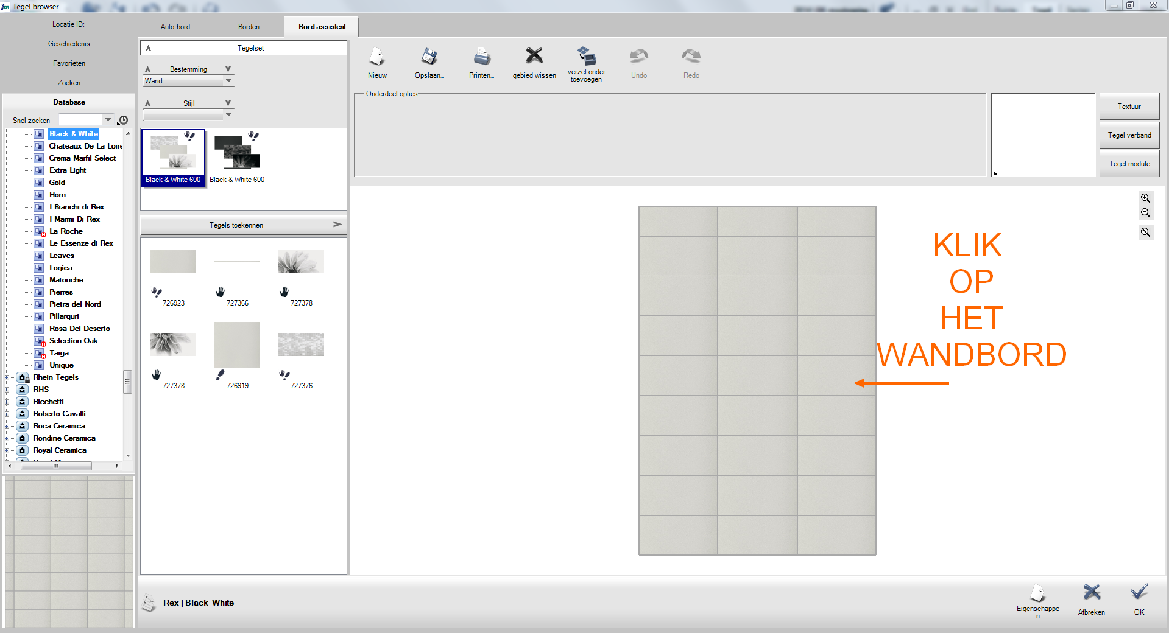
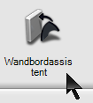
WANDBORD
ASSISTENT
=
BEPAAL ZELF
DE BORD
INDELING

Slide 8
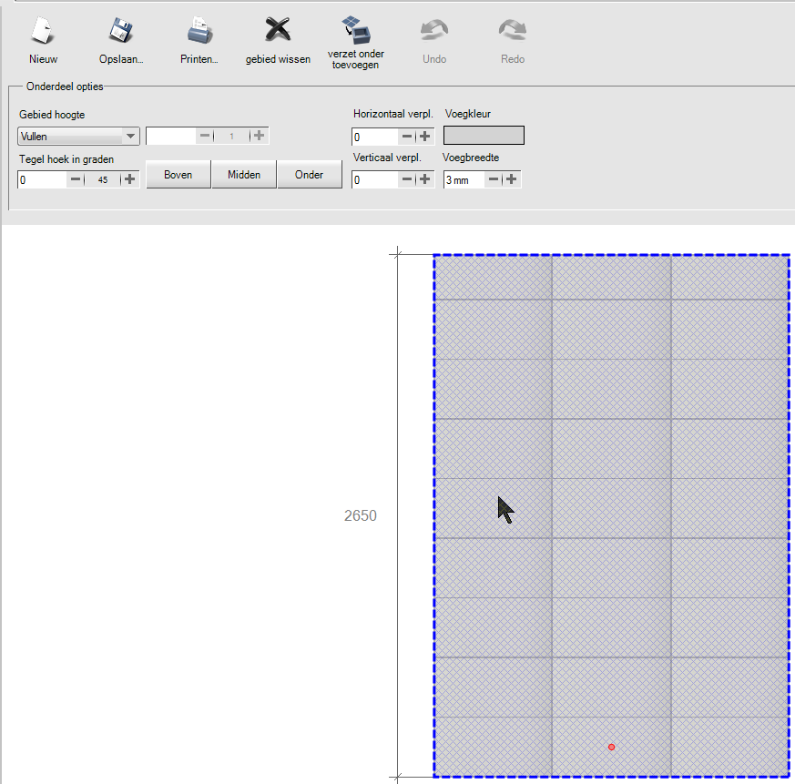

Slide 9
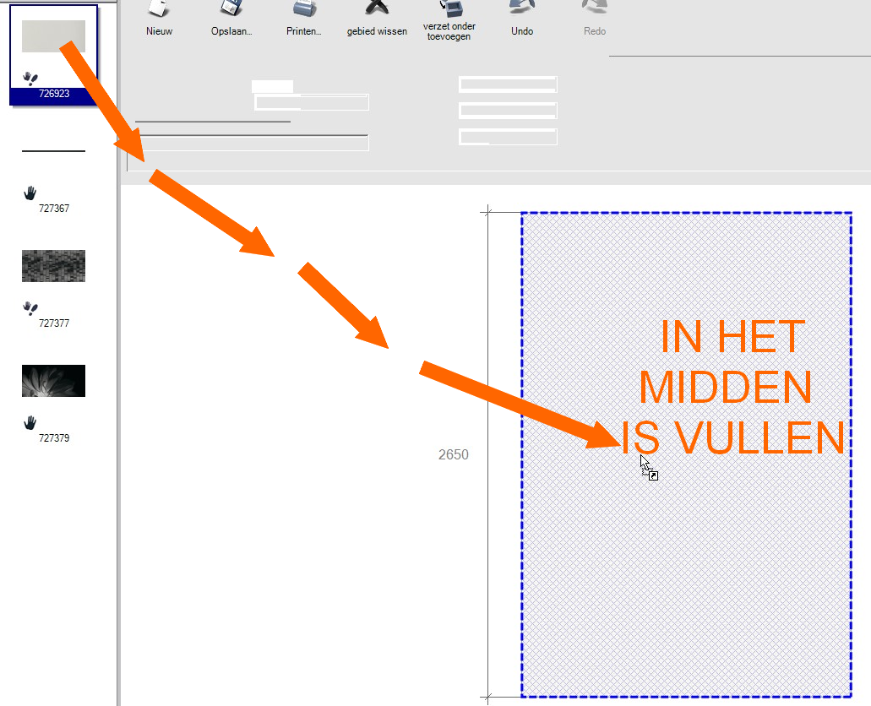

Slide 10
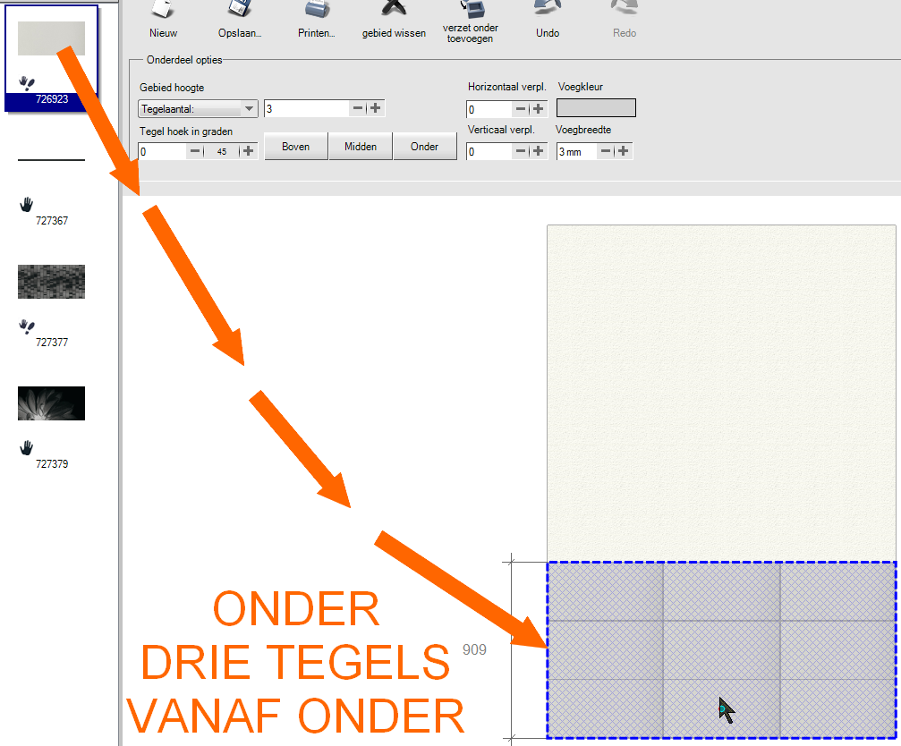

Slide 11
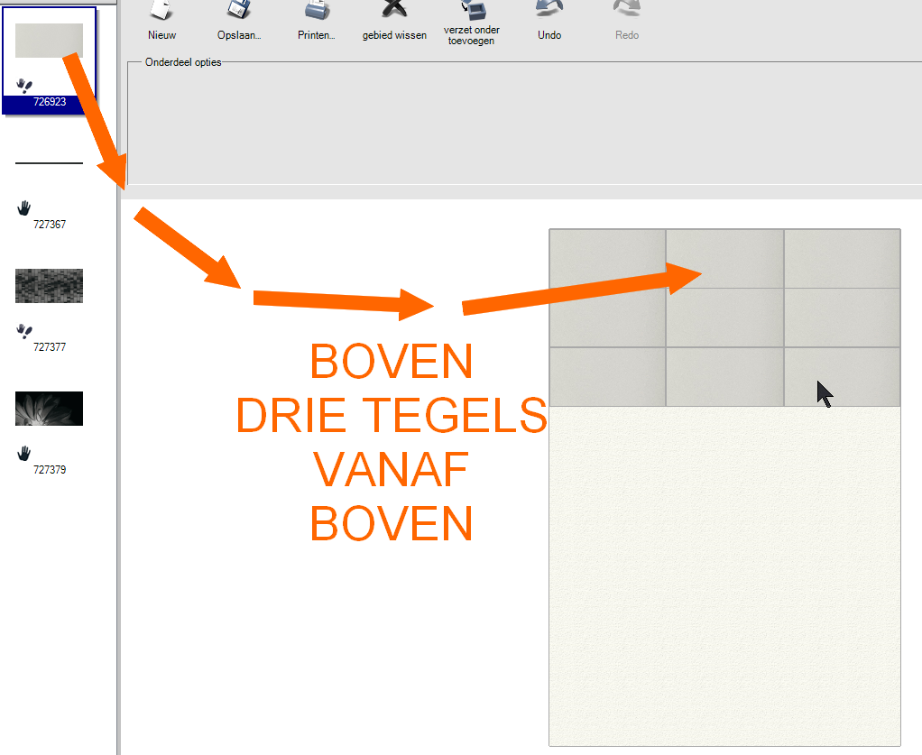

Slide 12
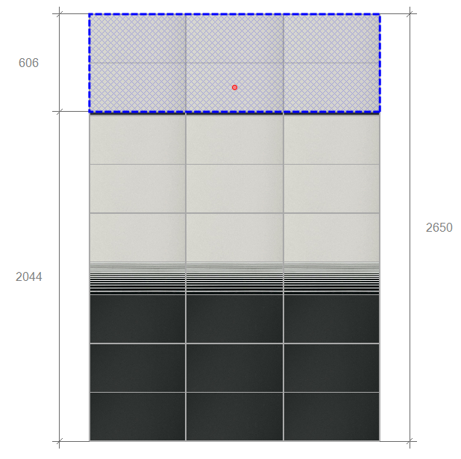
SLEUR
&
PLEUR
FUNCTIE

Slide 13
SLEUR
&
PLEUR
FUNCTIE

Slide 14
Oefening
Open een demo project
=> ga naar TEGELS GEBIED alles wissen
=> selecteer een paar tegels
=> plaats deze in het project mandje
=> plaats ze in je favorieten
=> zet de tegels op diverse manieren 2D / 3D
=> verplaats het startpunt

